Slide 1
面向对象设计
面向对象设计准则及启发规则
系统分解
设计问题域子系统
设计人—机交互子系统
设计任务管理子系统
设计数据管理子系统

Slide 2
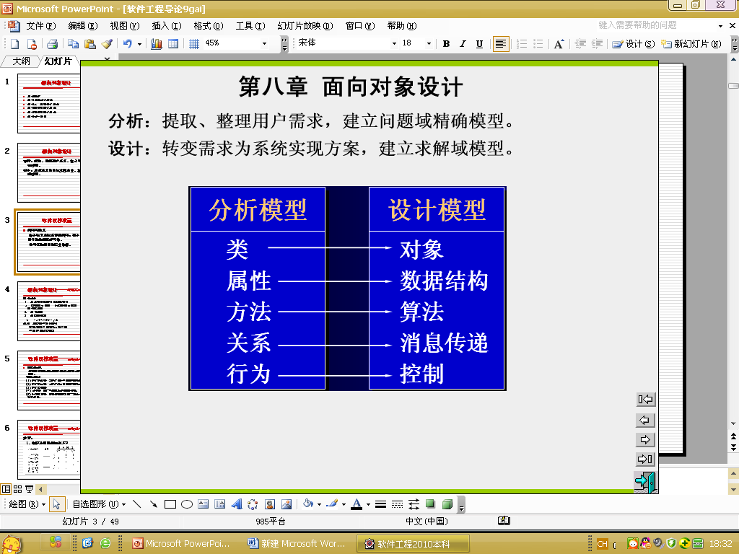
面向对象设计
分析：提取、整理用户需求，建立问题域精确模型。
设计：转变需求为系统实现方案，建立求解域模型。

Slide 3
面向对象设计准则
在实际的软件开发过程中分析和设计的界限是模糊的。
分析和设计活动是一个多次反复迭代的过程。
面向对象方法学在概念和表示方法上的一致性，保证了在各项开发活动之间的平滑(无缝)过渡，领域专家和开发人员能够比较容易地跟踪整个系统开发过程，这是面向对象方法与传统方法比较起来所具有的一大优势。

Slide 4
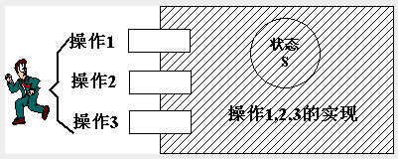
面向对象设计准则
1、抽象
通过像类抽象机制实现
提高可重用性
2、信息隐蔽
通过封装性实现
提高独立性

Slide 5
面向对象设计准则
3、弱耦合
对象间耦合：交互耦合、继承耦合
交互耦合：对象间通过消息连接实现。（松散）
-降低消息连接复杂度（减少参数个数，降低参数复杂度）
-减少信息数
继承耦合：一般类和特殊类之间耦合。（紧密）
有继承关系基类和派生类是系统中粒度更大模块。

Slide 6
面向对象设计准则
4、强内聚
服务内聚：只完成一个功能。
类内聚：一个类只有一个用途，否则分解。
一般特殊内聚：设计合理，是对领域知识正确抽取。
5、可重性
-尽量利用已有类（类库、已创建类）
-创建新类考虑以后可重用性

Slide 7
面向对象设计启发规则
1、设计结果清晰易懂。
-用词一致
-使用已有协议
-减少消息模式的数目
-避免模糊的定义
2、一般-特殊结构深度适当。
约100个classes，则设计7±2层

Slide 8
面向对象设计启发规则
3、设计简单class
-避免过多attributes
-分配给每个类任务应简单
-objects间合作关系简单
-避免过多methods（7个）
4、使用简单的协议
经验表明，通过复杂消息相互关联的对象是紧耦合的，对一个对象的修改往往导致其他对象的修改。
5、使用简单的服务

